Slide 1

信号检测与估计
第三章：信号的统计检测理论

Slide 2
3.4 派生贝叶斯准则
最小平均错误概率准则
最大后验概率准则
极小化极大准则
奈曼-皮尔逊准则

Slide 3
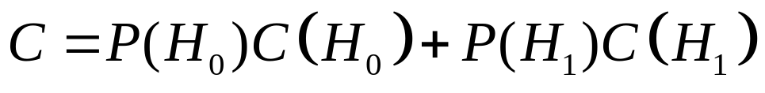
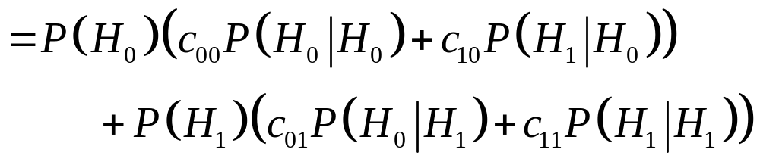
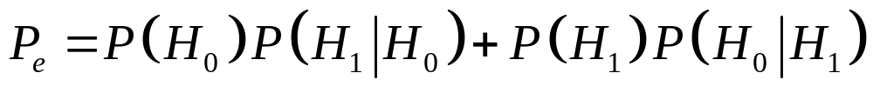
3.4.1 最小平均错误概率准则
应用范围：
c₀₀ = c₁₁ = 0；c₁₀ = c₀₁ = 1
平均错误概率

Slide 4
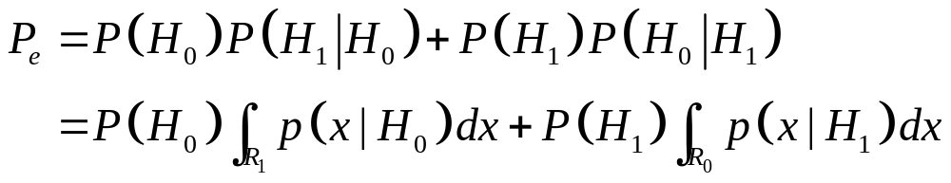


3.4.1 最小平均错误概率准则
把使被积函数取负值的观测值 x划分给R₀区域，而把其余的观测值x划分给R₁，即可保证平均代价最小。
判决H0假设成立
判决H1假设成立

Slide 5
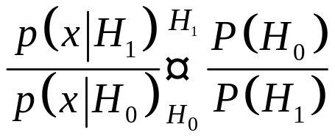
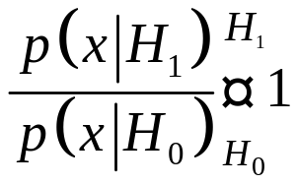
3.4.1 最小平均错误概率准则
最小平均错误概率准则
等先验概率条件下，最小平均概率准则也称为最大似然准则

Slide 6
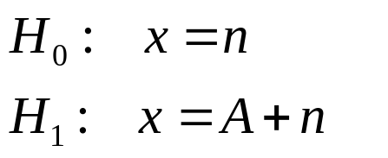
最小平均错误概率准则示例
例3.4.1 在启闭键控通信系统中，两个假设下的观测信号模型为：
观测噪声n～N(0, σ²)。 c₀₀ = c₁₁ = 0；c₁₀ = c₀₁ = 1，若两个先验概率相等，求最小平均错误概率P_{e}。

Slide 7
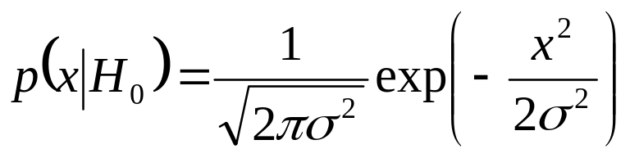
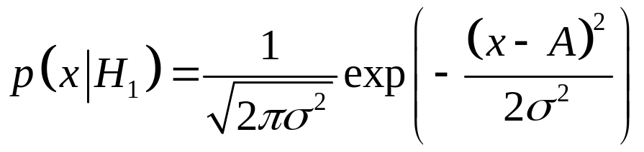
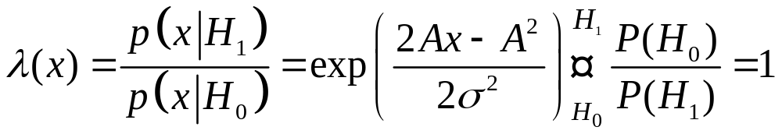
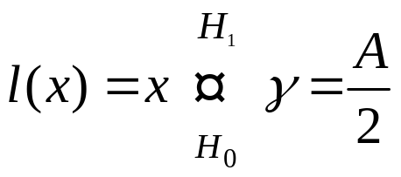
最小平均错误概率准则示例
计算两个似然函数，构建似然比
化简

Slide 8
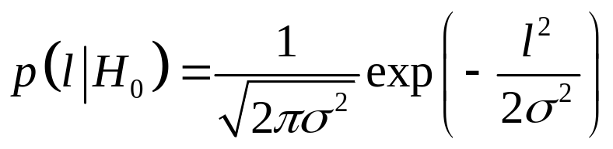

最小平均错误概率准则示例
计算两种假设条件下关于检验统计量 l(x) 的概率密度函数

Slide 9
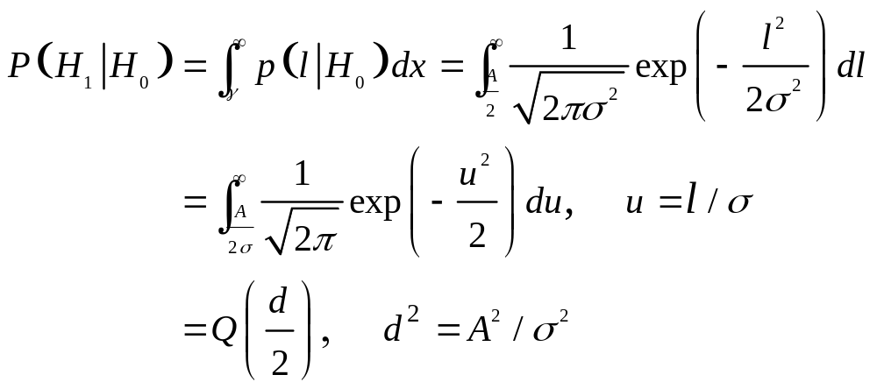
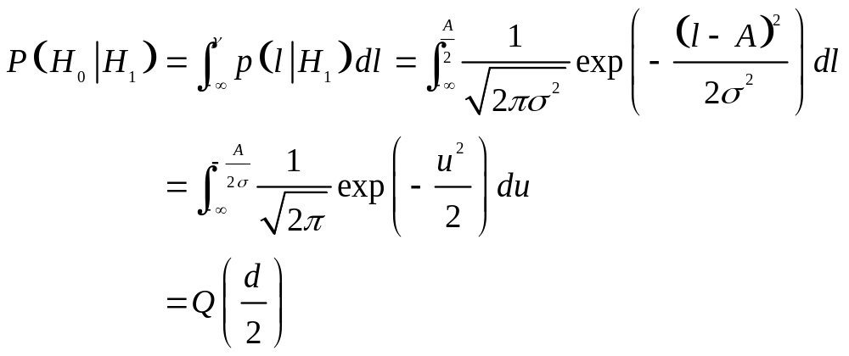
计算两种错误判决概率

Slide 10
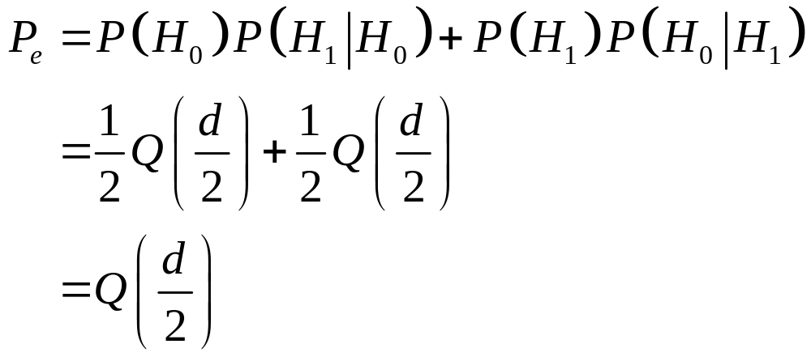
最小平均错误概率准则示例
平均错误概率
Q函数是关于d单调递减的，信噪比d越大，P_{e}越小，检测性能越好。

Slide 11
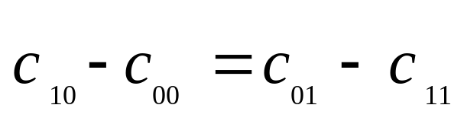
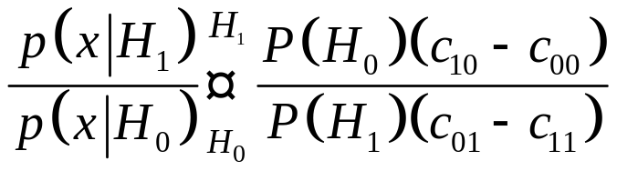
3.4.2 最大后验概率准则
应用范围
贝叶斯判决准则

Slide 12
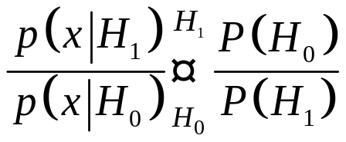
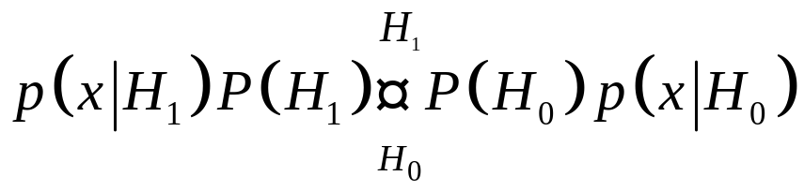
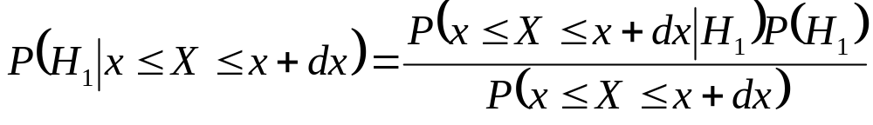
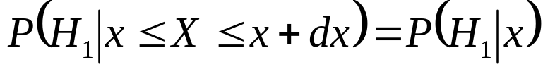
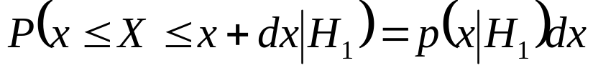

3.4.2 最大后验概率准则
根据贝叶斯公式有
当 dx 很小时

Slide 13
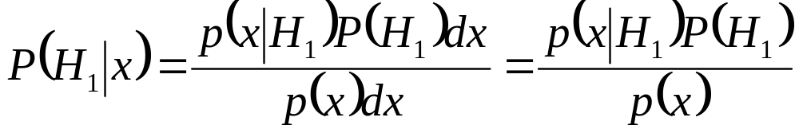
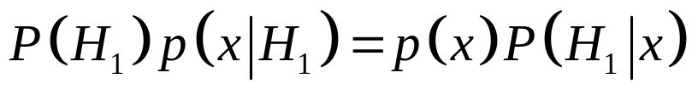

3.4.2 最大后验概率准则
同理可得

Slide 14
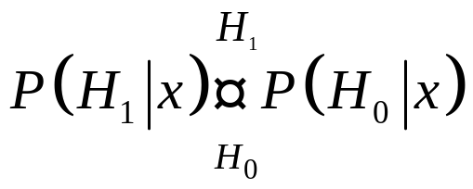
3.4.2 最大后验概率准则
根据关系式：
最大后验概率检测准则：

Slide 15
3.4.3 极小化极大准则
背景：
贝叶斯准则应用的条件是，代价因子与先验概率已知。
极小化极大准则
范围：假设的先验概率未知，判决代价因子已知
目的：避免可能产生过分大的代价，使极大可能代价最小化。

Slide 16
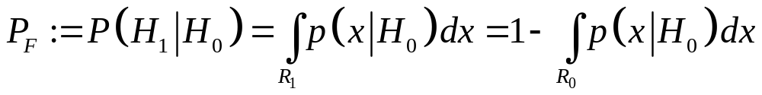
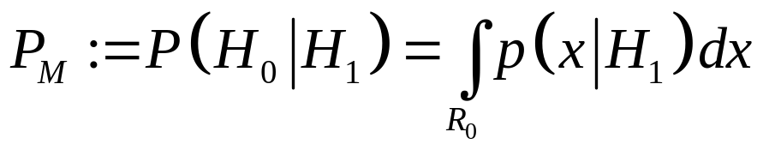
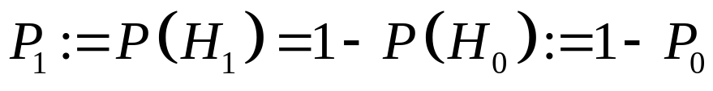
3.4.3 极小化极大准则
符号定义
虚警概率
漏警概率

Slide 17
3.4.3 极小化极大准则
先验概率未知的情况下，平均代价表达式
平均代价C(P₁)是先验概率P₁的严格上凸函数

Slide 18
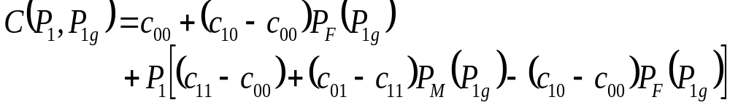
3.4.3 极小化极大准则
在先验概率未知的情况下,最小平均代价、似然比检测门限η、P_{F}、P_{M} 均为是先验概率的函数.
在先验概率未知的情况下,先假设一个先验概率P_{1g}, 然后按照贝叶斯准则进行检测

Slide 19
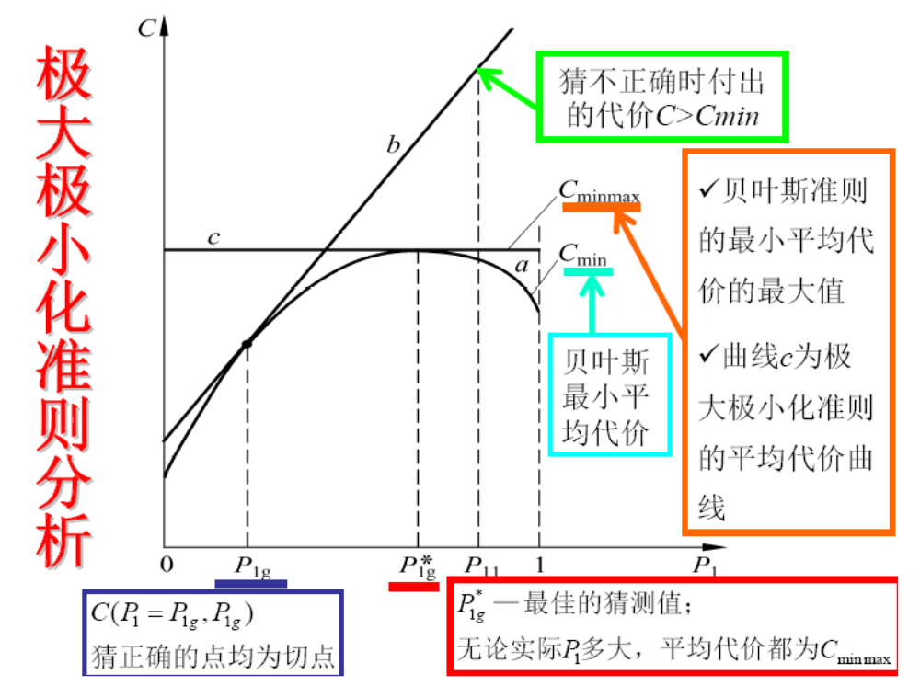
3.4.3 极小化极大准则

Slide 20
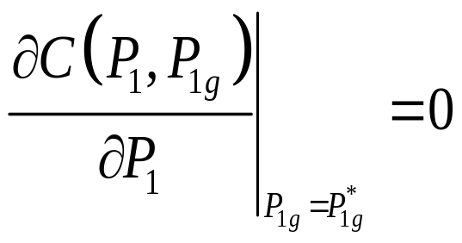
3.4.3 极小化极大准则
为了确定获得最大代价的P*_{1g}，对C(P₁, P*_{1g})关于P₁求偏导，
极小化极大方程
以此求得似然比检测门限η∗。

Slide 21
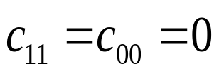
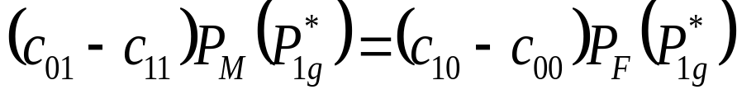
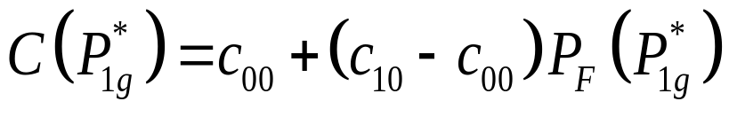
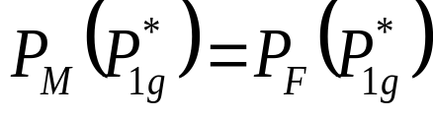
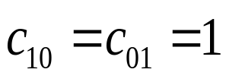
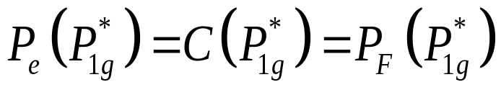
3.4.3 极小化极大准则
极小化极大代价
如果
则：
极小化极大代价 等于平均错误概率

Slide 22
3.4.3 极小化极大准则示例
例3.4.2 在启闭键控通信系统中，两个假设下观察
信号模型为：
观测噪声n～N(0, σ²)。 先验概率未知，c₀₀ = c₁₁ = 0；c₁₀ = c₀₁ = 1，采用极小化极大准则，确定检测门限与平均错误概率P_{e}。

Slide 23

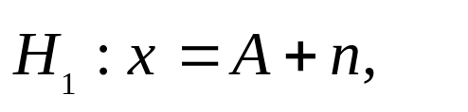
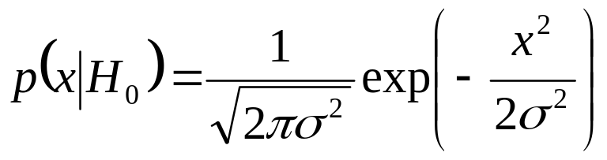
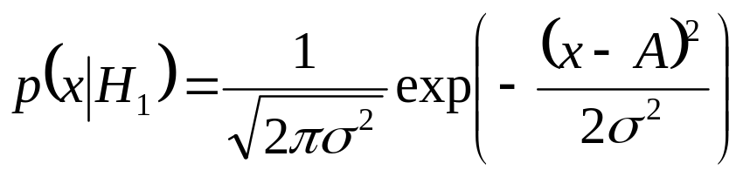
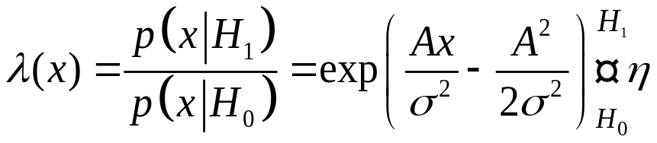
解：
计算两个似然函数，构建似然比

Slide 24
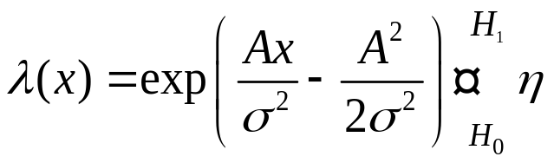
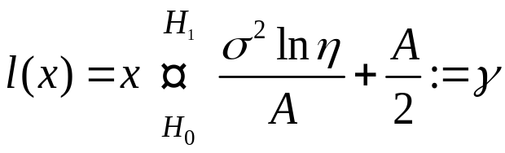

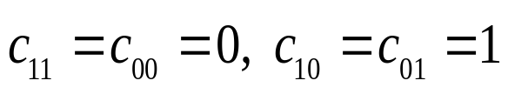
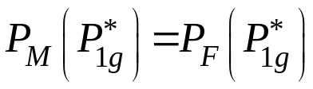
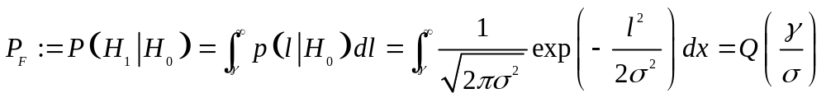
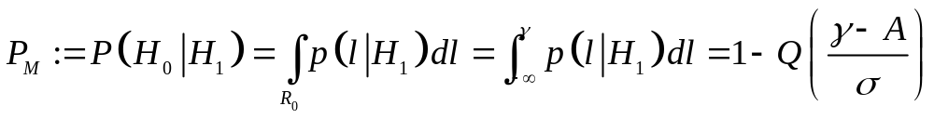
化简
计算判决门限

Slide 25
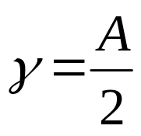
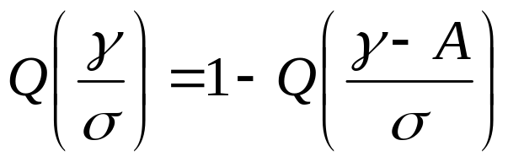
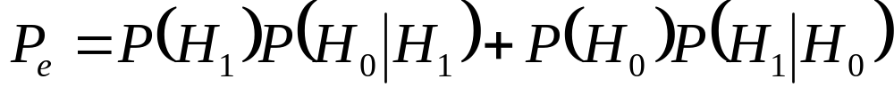



Slide 26



奈曼-皮尔逊准则
应用范围
假设的先验概率未知，判决代价未知(雷达信号、声纳检测)
目标
尽可能小，
尽可能大。
实际情况
减小时，
也相应减小；
增加
也随之增加。
奈曼-皮尔逊检测
在 约束条件下,使正确判决概率 最大的准则。

Slide 27

奈曼-皮尔逊准则
奈曼—皮尔逊准则存在性
1
2
3
奈曼·皮尔逊准则概念性说明示意图

Slide 28




奈曼-皮尔逊准则
奈曼-皮尔逊准则的推导
在 约束条件下,使正确判决概率 最大的准则。
等价于
在 约束条件下,使判决概率 最小的准则。
利用拉格朗日乘子 ，构建目标函数
若 一定 , J达到最小时， 也达到最小。

Slide 29





奈曼-皮尔逊准则
奈曼-皮尔逊准则的推导
把使被积函数取负值的观察值x划分给R₀区域，而把其余的观察值x划分给R₁，即可保证平均代价最小。
判决H0假设成立
判决H1假设成立

Slide 30



奈曼-皮尔逊准则
判决表达式
其中,判决门限由下式确定

Slide 31
奈曼-皮尔逊准则
奈曼-皮尔逊准则计算步骤：
第一步：计算似然函数
第二步：假设检测门限，构造似然比检测基本表达式
第三步：对似然比检测化简
第四步：计算判决门限

Slide 32


奈曼-皮尔逊准则示例
例3.4.3 在二元通信系统中，两个假设下的观察信号
模型为：
n是均值为零,方差为1的高斯噪声
试构造一个在 条件下的奈曼-皮尔逊接收机.

Slide 33




解：
步骤1：计算两个似然函数，构建似然比
由于n是高斯分布随机变量，因此在H₀假设下，x服从高斯分布，
且均值为零，方差为 σ ² = 1, 在H₁假设下，x服从均值为1，方差为
σ ² = 1的高斯分布。

Slide 34


步骤2：假设门限，构建似然比检测基本表达式

Slide 35




步骤3：化简

Slide 36






步骤4：计算判决门限
在
条件下确定判决门限
解得
检测概率

Slide 37



Slide 38

奈曼-皮尔逊准则示例
例 两个假设下的观察信号模型为：
n_{0k} ～N(0, σ₀²)
n_{1k} ～N(0, σ₁²)
σ₁² > σ₀²,n次独立观测
试构造奈曼-皮尔逊接收机.

Slide 39



解：
步骤1：计算两个似然函数，构建似然比
由于n是高斯分布随机变量，因此在H₀假设下，x服从高斯分布，
且均值为零，方差为 σ ₀², 在H₁假设下，x服从均值为零，方差为
σ₁² 的高斯分布。

Slide 40


步骤2：假设门限，构建似然比检测基本表达式
步骤3：化简

Slide 41


如果x₁,…, x_{n}是iid N(0, 1)，则
步骤4：计算判决门限
如果n=20，P_{F} = 0.01，则γ = 37.57σ₀²。

Slide 42







贝叶斯及派生检测准则(1)
贝叶斯检测，给定各种判决代价因子，且已知各假设的先验概率条件下，使平均代价最小的检测准则。
最小平均错误概率判决准则
最大后验概率检测准则
等先验概率
最大似然判决准则

Slide 43
贝叶斯及派生检测准则(2)
贝叶斯检测，给定各种判决代价因子，且已知各假设的先验概率条件下，使平均代价最小的检测准则。
信源先验
概率未知
信源先验概率及
代价因子均未知
极小化极大准则
奈曼皮尔逊准则

Slide 44
作业：
3.21

